Slide 1

REDIS
Brayan Arturo Amaya Bautista
Miguel Angel Quintero
Nelson Eduardo Torres Rivera
Edwin Merardo Vargas Cuervo

Slide 2
¿Qué es Redis Cache?
Redis Cache es un servicio en la nube que permite almacenar información en una base de datos no relacional en memoria. Es una solución que resuelve los problemas de latencia y escalabilidad en aplicaciones web que requieren alto rendimiento.
Base de datos en memoria
La información se almacena en la RAM, lo que permite una alta velocidad y una baja latencia.
Servicio en la nube
Permite escalar nuestra base de datos con la demanda de nuestra aplicación.
No relacional
Está diseñado para almacenar estructuras de datos no relacionales como valores de clave única y estructuras de datos complejas.

Slide 3

¿Para qué sirve Redis Cache?
Redis Cache es útil en aplicaciones que manejan una gran cantidad de información y necesitan un alto rendimiento. Algunos usos comunes son:
Caché de datos de bases de datos
Aceleración de aplicaciones web
Almacenamiento de objetos
Geoespacial y búsqueda por proximidad
Almacenamiento de sesiones y tokens de autenticación
Caché de resultados de API

Slide 4
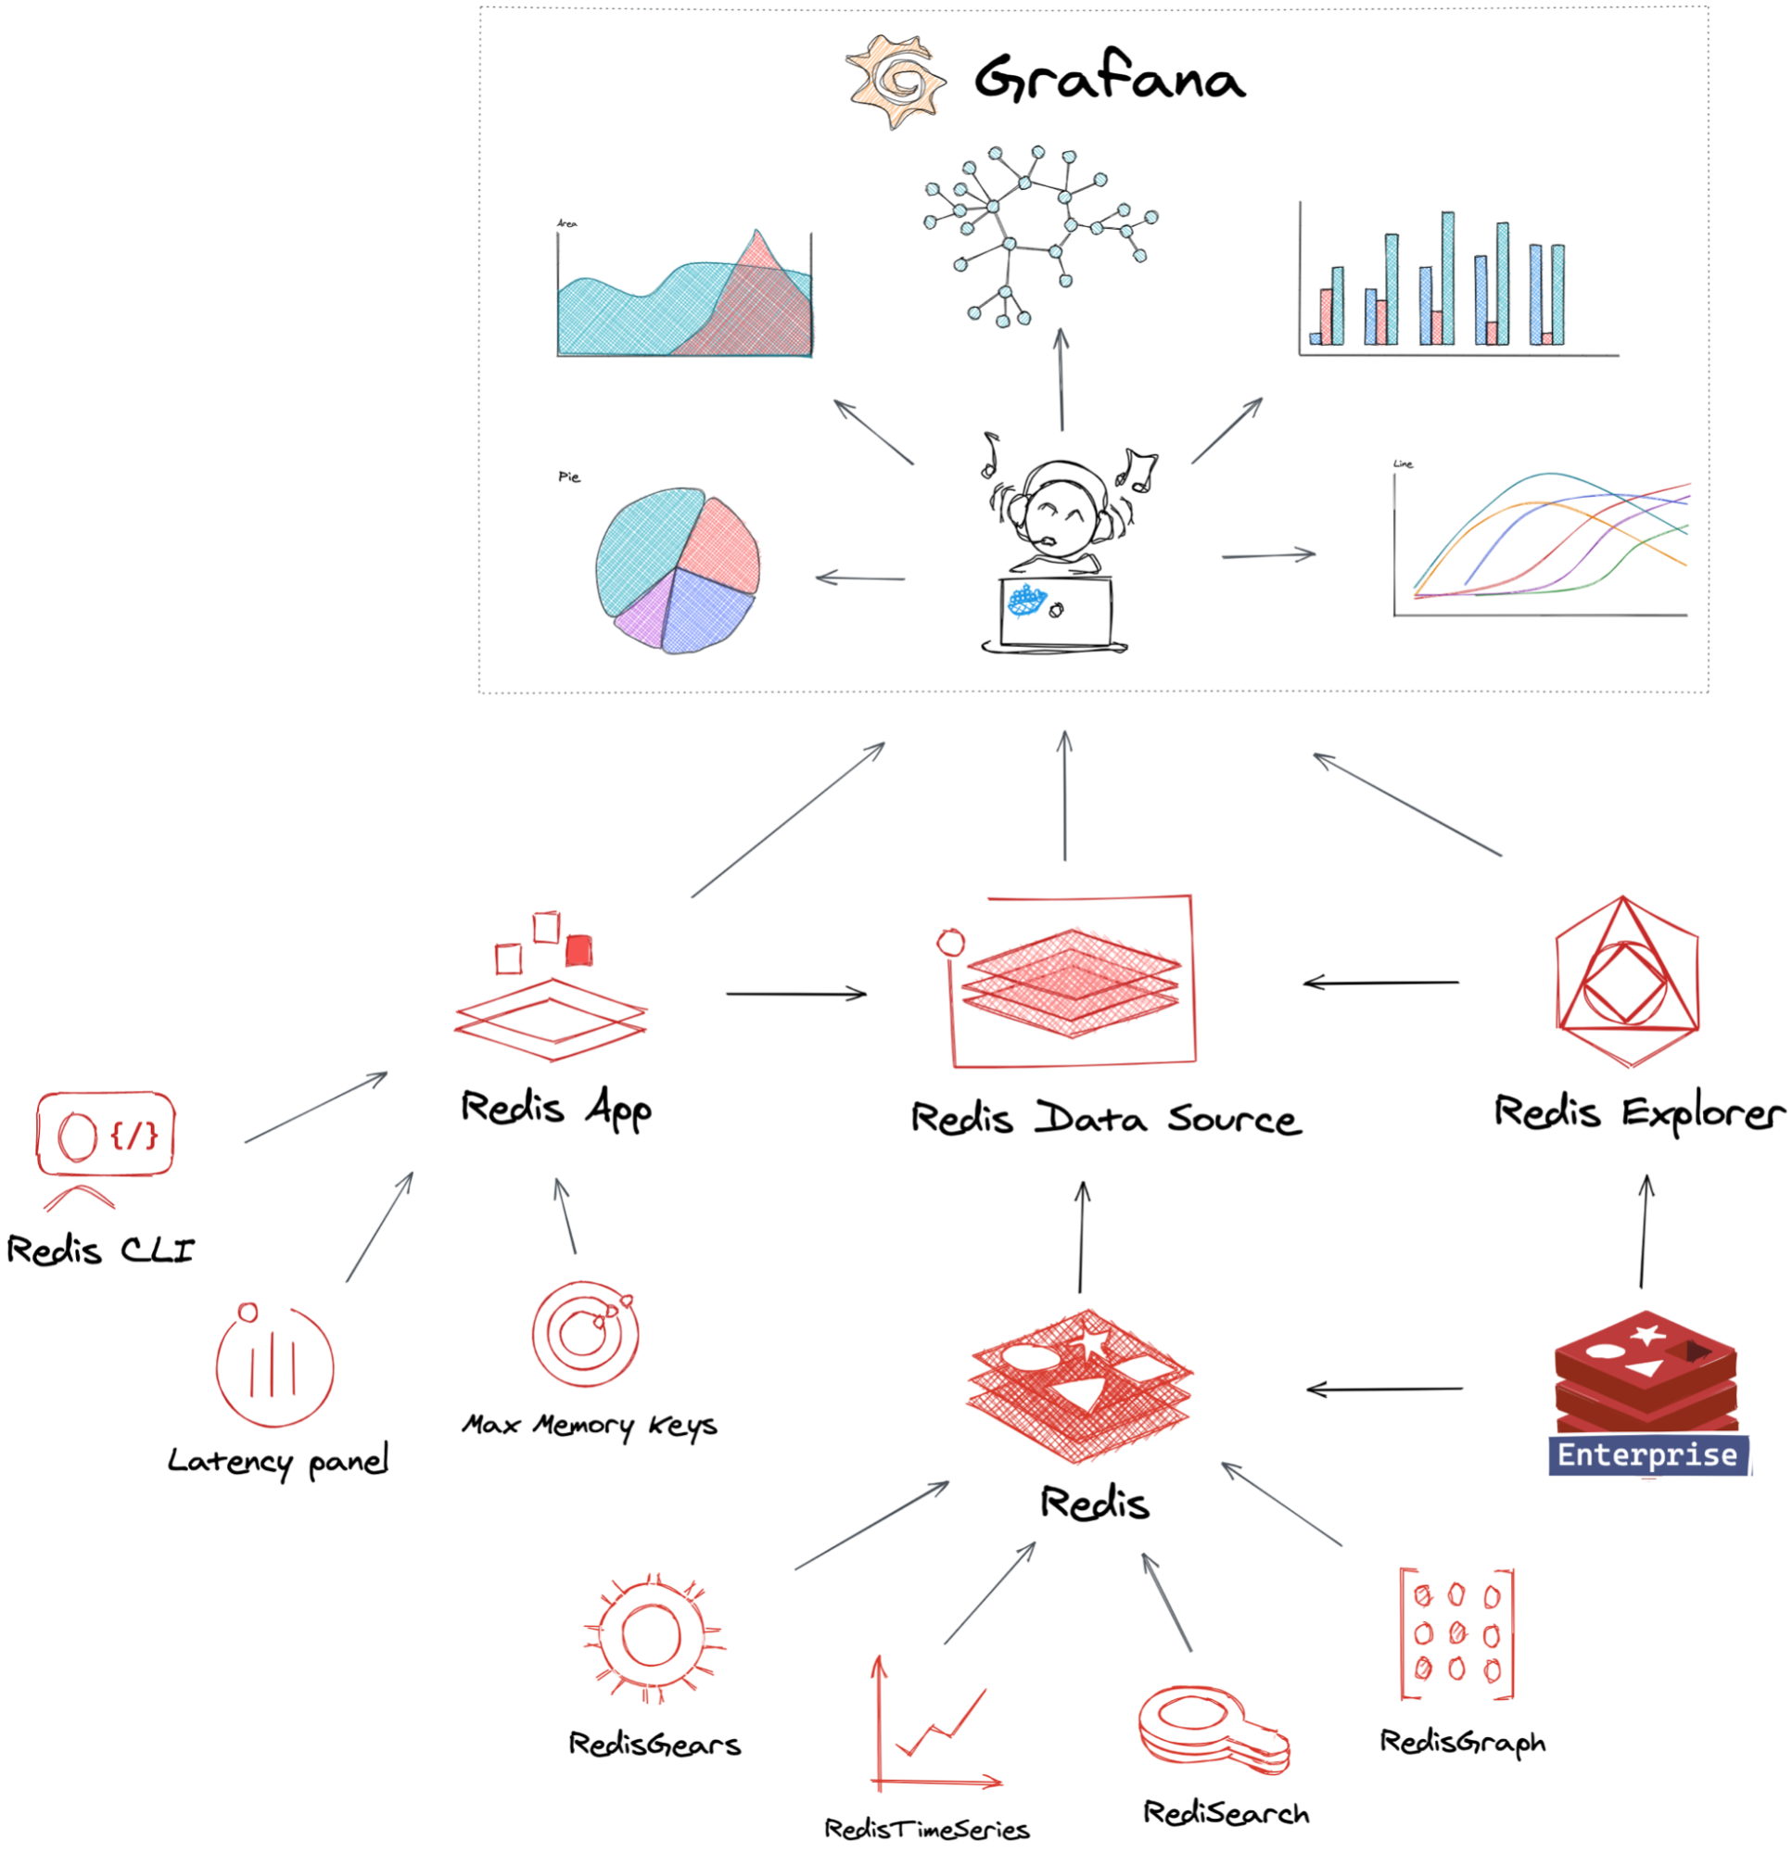
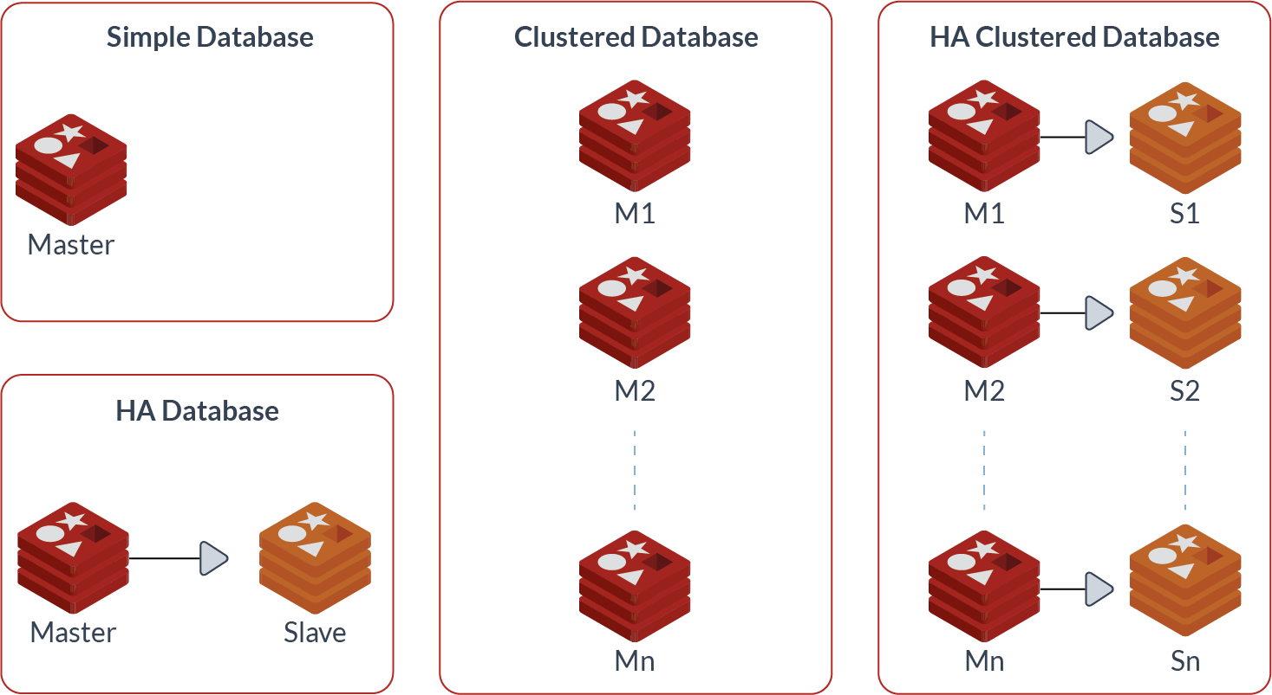
Escalabilidad
Visualización de datos
Se puede escalar hacia arriba, rellenando memoria en servidores individuales, o hacia afuera, añadiendo nuevos nodos del clúster.
Redis también es compatible con un grupo de monitoreo y administración grafica para la visualización de variables, estadísticas, rendimiento, etc.

Slide 5

Conceptos fundamentales
Para entender mejor cómo funciona Redis Cache, es importante conocer algunos conceptos clave:
Almacenamiento en memoria
Estructuras de datos
Claves y valores
Tiempo de vida de las claves
Persistencia opcional
Expiración basada en política
Replicación y alta disponibilidad

Slide 6
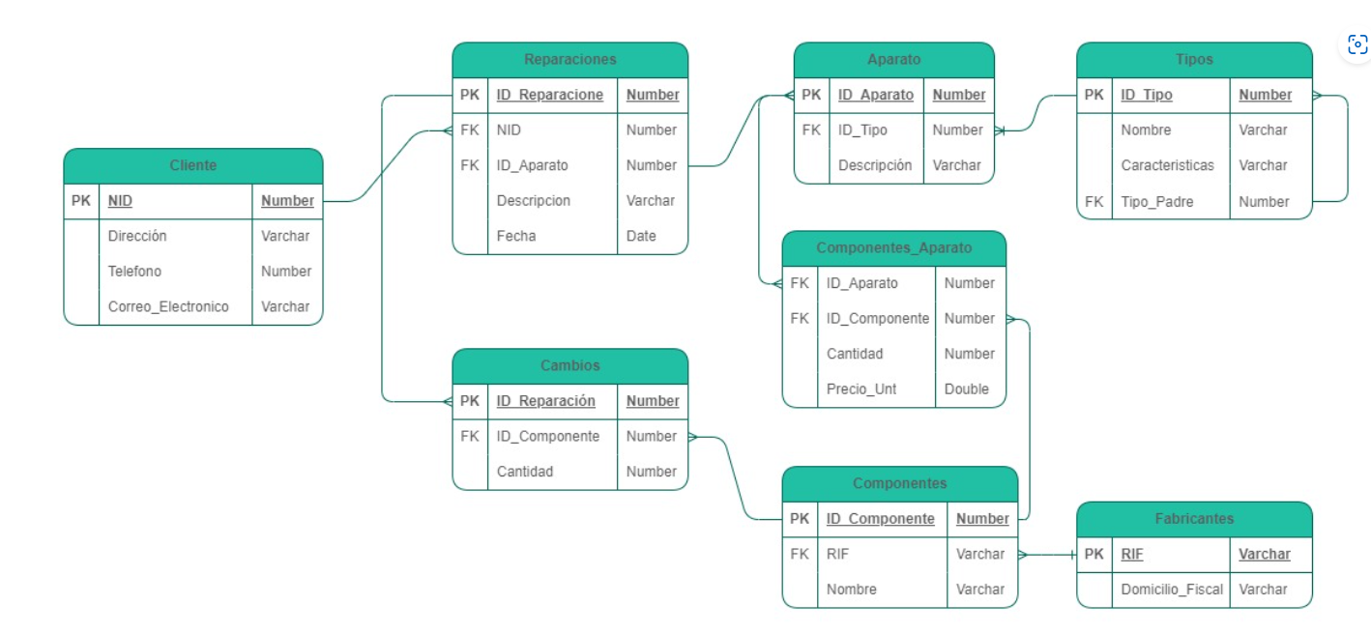
Demostración del caso de estudio

Slide 7
Bibliografía
https://aws.amazon.com/es/redis/
https://redis.io/docs/about/
https://grafana.com/static/assets/img/blog/redis_plugins2.png
https://redis.com/wp-content/uploads/2018/04/diagram-cluster-architecture.png

